Slide 1





Research Track
Bi-Modal Learning
for Networked Time Series
Youngeun Nam, Jihye Na, Susik Yoon, Hwanjun Song, Jae-Gil Lee, Byung Suk Lee
Notes:
Hello, our paper title is ‘Bi-Modal Learning for Networked Time Series’.
Let me introduce our work.

Slide 2









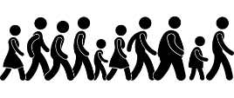

Human Mobility Analysis
Human mobility lies at the heart of life-changing applications
: public transportation planning, smart city arrangement, and epidemic control
Understanding the intricate dynamics of how individuals move across diverse geographic areas holds profound insights for resource allocation
Time
Notes:
Human mobility is a very important application for analyzing human behavior.
It can be used in a variety of fields, such as public transportation planning, smart city arrangement, and epidemic control.
Understanding the complex patterns of how individuals move across different geographies through human mobility analysis can provide insights into resource allocation.
Human mobility는 사람들의 행동양식을 분석하는 아주 중요한 어플리케이션입니다.
교통수단 배치 계획이나 스마트도시 계획, 전염병 통제 등 다양한 분야에서 활용될 수 있습니다.
이러한 Human mobility 분석을 통해 개인이 다양한 지역에서 이동하는 방식의 복잡한 패턴을 이해하면 리소스 할당에 대한 인사이트를 얻을 수 있습니다.

Slide 3
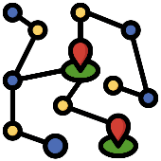
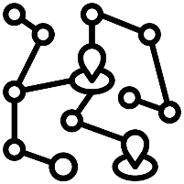

Time-Varying Graphs
Mobility patterns are represented as time-varying networks, with nodes denoting places and edges expressing movements between these places
  Node-oriented time series (e.g., infections in specific district)
  Edge-oriented time series (e.g., population flows, origin-destination data)
Historical infections
Time-varying population flows
At time $t$
Common Network
Node-oriented TS
Edge-oriented TS
Notes:
People's movement patterns are captured in a variety of graph-based data. Three types of data have been used to analyze human mobility, all of which have time-varying characteristics.
There are nodes, which represent geographic locations, and edges, which are connections between these locations. There is origin-destination data, which represents travel between these locations.
And there are maps, which represent geographic relationships.
The target of this research is a situation where there are separate node-oriented time series and edge-oriented time series, and a common map that the two modalities semantically share.
For example, the common network is a subway map, the node-oriented time series is the number of COVID-19 infections in each area, and the edge-oriented time series is the number of people who traveled between regions by transportation.
If we want to predict the future flow of people between these areas and the number of infected people, we can predict the future flow more accurately by integrating the semantics between the two modalities, which are more semantically related than if we were to predict using just one modality alone.
We can see where people have been traveling from and to, rather than simply referring to areas that are close in distance.
사람들의 이동패턴은 다양한 그래프 기반 데이터로 캡쳐됩니다.
Human mobility를 분석해왔던 세 가지 종류의 데이터는 시간에 따라 달라지는 특징을 가지고 있는데요.
지리적 위치를 나타내는 노드, 그리고 이 지역들 간 연결 정보인 edge,
이러한 위치 간의 이동을 나타내는 origin-destination데이터가 있습니다.
그리고 지리적 관계를 나타내는 지도가 있습니다.
본 연구의 타겟은 node-oriented time series와 edge-oriented time series가 개별적으로 존재하고, 두 가지 모달리티가 서로 의미적으로 공유하는 공통의 지도가 있는 상황입니다.
예를 들면, common network가 지하철 노선도, node feature가 각 지역에서 발생한 코로나 감염자 수, 그리고 node interaction은 각 지역 간에 교통수단 등으로 이동한 사람들의 수 입니다.
만약 미래의 해당 지역 간 사람들의 통행량과 감염자 수를 예측하고 싶을 때, 한 가지 모달리티만으로 예측할 때 보다 의미적으로 관련이 높은 두 모달 간 의미 통합을 통해 보다 더 정확하게 예측할 수 있을 것입니다.
단순히 거리가 가까운 지역만 참고하는 것이 아니라 어디서 어디로 사람들의 이동이 많았는지를 파악할 수 있습니다.

Slide 4
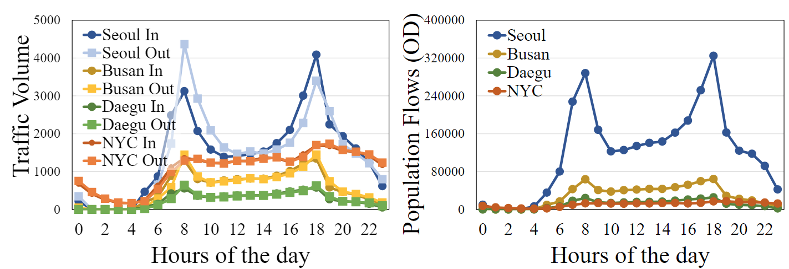
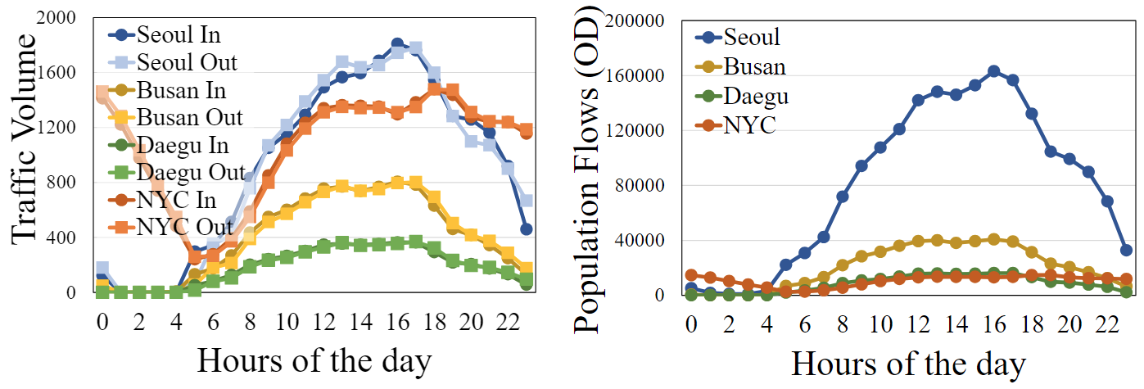
Motivation I Real-World Datasets Analysis
Similar patterns in bi-modal transportation datasets
Correlations in bi-modal epidemic datasets
Temporal Patterns for transportation datasets
Temporal Patterns for NYC COVID dataset
(a)
(b)
(c)
Weekday node feature
Weekday node interaction
Weekend node feature
Weekend node interaction
Notes:
However, there is no benchmark dataset for bi-modality analysis in practice; therefore, this study proposes a benchmarking data for bi-modality analysis purpose.
The transportation data actually used regional subway data in Korea and the U.S.
The node-oriented time series is the hourly get-on and get-off collected at each subway station in two dimensions, and the edge-oriented time series is the origin-destination data, which is the amount of travel between subway stations.
Left one is a plot of the total amount of data of the two modalities combined. You can see that the patterns between the two modalities by weekday and weekend, and by hour, are similar, even though the data is clearly from different sources.
Similarly, with the epidemic data, we plotted the number of people infected with COVID-19 in each region in Korea and the United States as a node feature and plotted the OD data between regions together.
The epidemic period was from the beginning of two thousand 20 to the end of 23.
If you look at the A, B, and C sections, you can see that the increase in the amount of people's movement is followed by an increase in the number of infected people, and the increase in the number of infected people is followed by a decrease in the amount of movement due to the government's distancing policy.
The analysis of the actual dataset motivated this study.
그런데 실제로 bi-modality 분석을 위한 benchmark데이터가 존재하지는 않습니다. 따라서 본 연구에서는 이를 위한 벤치마킹 데이터를 함께 제안합니다.
교통 데이터는 실제로 한국과 미국의 지역별 지하철 데이터를 사용하였고 node-oriented time series는 각 지하철역에서 수집되는 시간별 승차, 하차량이 2개 차원으로 존재하고 edge-oriented time series은 지하철 역 간 이동량인 origin-destination 데이터입니다.
두 가지 모달리티의 데이터의 총량을 각각 합친 값의 plot입니다. 두 모달리티 간의 주간과 주말 별, 시간 별 패턴을 보면 분명 다른 소스에서 나온 데이터이지만 비슷한 패턴을 보이는 것을 알 수 있습니다.
마찬가지로 epidemic 데이터로 한국과 미국에서 각 지역의 코로나 감염자 수를 node feature로 하고 지역 간 OD데이터를 함께 그려보았습니다.20년 초반부터 23년 말까지 코로나가 유행했던 기간입니다.
a, b, c 구간별로 보면 사람들의 이동량이 눈에 띄게 증가한 뒤에는 감염자 수 증가가 따르고, 또한 그 감염자 수 증가 뒤에는 정부 차원의 거리두기 정책으로 인해 이동량이 줄어드는 것을 확인할 수 있었습니다.
실제 데이터셋분석을 통해 본 연구의 모티베이션을 얻을 수 있었습니다.

Slide 5










Motivation II Limitation of Single Modality
Previous works have focused on a single mobility, neglecting the potential integrating both modalities for thorough understanding of human mobility
Potential synergy can be attributed to the strong correlation between the two modalities, resulting in more precise prediction
Node-
Oriented
TS
Single Modality
Bi-Modality (OURS)
A
B
$$…$$
☹️
Enhanced
Prediction😃
Node
A
C
$$…$$
$$…$$
C
D
B
A
$$…$$
$$…$$
$$…$$
E
$$…$$
Abrupt Rise!
A
C
Time
$$…$$
C
D
B
Edge-
Oriented
TS
Topology
E
E
B
A
D
B
C
A
D
C
Node Pairs
E
A
B
E
E
$$…$$
$$…$$
Time
Observations
Prediction
Notes:
As another motivation,
previous studies have only focused on a single modality.
However, using two modalities can lead to potential synergies due to the strong correlation between modalities, resulting in more accurate predictions.
For example, when trying to predict the features of a target node A, it is difficult to accurately predict a sudden rise of population into area A using node-oriented time-series data alone because it only refers to neighborhoods based on proximity.
In contrast, with edge-oriented time-series data combined, it is possible to identify a sudden rise of population into area A, thus accurately capturing the sudden increase.
또 다른 모티베이션으로,
이전의 연구들은 싱글 모달리티에만 초점을 맞췄습니다.
그러나 두 가지 모달리티를 활용하면 모달리티 간의 강력한 상관관계로 인해 잠재적인 시너지가 발생하여 보다 정확한 예측이 가능합니다.
예를 들어, 타겟 노드 A의 특징을 예측하려고 할 때, node feature 데이터만으로는 가까운 거리 기반의 지역만 참고하기 때문에 A 지역으로의 급격한 인구 유입을 정확하게 예측하기 어렵습니다.
반면 Node Pair데이터가 결합된 상태에서는 A지역으로의 급격한 인구 유입을 파악할 수 있으므로 급격한 증가량을 정확하게 캡쳐할 수 있게 됩니다.

Slide 6


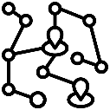
Bi-Modality from Distinct Sources
Bi-modal is the practice of managing two separate but coherent styles of system
Combining both modalities can be attributed to the strong correlation between the two modalities, resulting in a synergy effect
Modal 1
Uni-Modal 1
Better
Synergies!
Common Graph
Nodal 2
Uni-Modal 2
Single modalities
from distinct sources
Bi-Modality
semantic fusion
Notes:
To summarize, we defined bimodal in this study as data that exist independently of each other but have temporal characteristics that share consistent information.
When combining two modalities, we aimed to achieve strong synergies due to the strong correlation between the two modalities.
두 번째 파트에서는, 바이모달리티에 대해 다루었습니다.
본 연구에서 다룬 바이모달은 서로 독립적으로 존재하는 데이터지만 일관된 정보를 공유하는 시간적 특성을 가지는 데이터로 정의했습니다.
두 가지 모달리티를 결합하면 두 모달리티 간 상관관계가 강해 강한 시너지 효과를 얻는 것을 목표로 하였습니다.

Slide 7
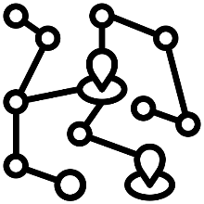
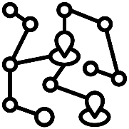
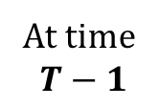
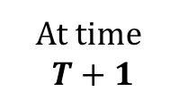

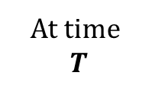

Integration with Bi-Modality Learning
In human mobility analysis, mobility patterns are captured as time-varying graphs
Here, we define that node features and node interactions are two modalities
Bi-Modal Learning
$$⋯$$
Infections
$$⋯$$
At time
$T−1$
At time
$T$
At time
$T+1$
Infections
Bi-Modality Sources
Time-varying population flows
Historical infections
At time $t$
Common Network
Node-oriented TS
Edge-oriented TS
Notes:
Therefore, we solved the problem of semantically fusing two data sets that exist independently of each other to help analyze human mobility.
In human mobility analysis, movement patterns can be captured in a graph that changes over time.
We defined the node-oriented time series as place-specific data coming from each place, and the edge-oriented time series as the number of people moving between these places, and solved the problem of semantically fusing the two.
따라서 서로 독립적으로 존재하는 두 가지 데이터를 의미적 측면에서 융합시켜 human mobility 분석에 도움이 될 수 있는 문제를 해결했습니다.
Human mobility 분석에서 이동 패턴은 시간에 따라 변하는 그래프로 캡쳐할 수 있는데요,
이 때, node-oriented time series를 각 장소에서 나오는 장소 고유의 데이터, edge-oriented time series를 이러한 장소들 사이에 이동하는 사람들의 수로 정의하고 두 가지 정보를 의미적으로 융합하는 문제를 해결했습니다.

Slide 8

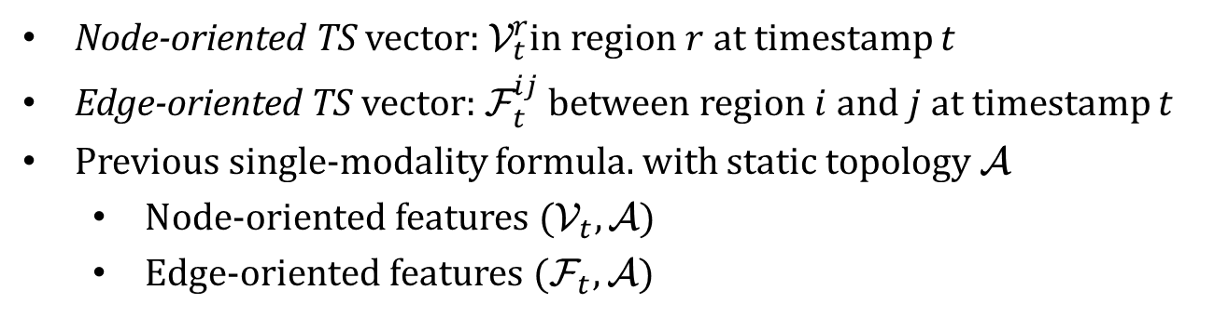







Challenges Heterogeneity of Bi-Modality
Despite two modalities’ complementary nature, integrating node-oriented and edge-oriented time series within a topology graph presents challenges
  Inherent differences pose complexities in effectively combining two modalities
  Varying spatial and temporal resolutions (originated from separate data sources)
Heterogeneity in data sources and resolutions make it challenge to align and fuse the information (semantics) from both modalities
Node-oriented TS vector: ${\text{V}}_{t}^{r}$in region $r$ at timestamp $t$
Edge-oriented TS vector: ${\text{F}}_{t}^{ij}$ between region $i$ and $j$ at timestamp $t$
Previous single-modality formula. with static topology $\text{A}$
  Node-oriented features $({\text{V}}_{t},\text{A})$
  Edge-oriented features $({\text{F}}_{t},\text{A})$
At time $t$
Region $r_{i}$
Region $r_{j}$
$${\text{V}}_{t}^{r_{i}}$$
$${\text{F}}_{t}^{ij}$$
$${\text{V}}_{t}^{r_{j}}$$
$${\text{F}}_{t}^{ji}$$
OURS: $({\text{V}}_{t}^{r},{\text{F}}_{t}^{ij},\text{A})$
Notes:
However, despite the complementary nature of the two modalities, integrating them is a challenge.
Due to their inherent differences, there are complicating factors in effectively combining the two modalities.
They also have inconsistent spatial and temporal resolution as they are generated from separate data sources.
Due to this heterogeneity in data sources and resolution, aligning and fusing semantic information from the two modalities is a major challenge for this study.
While previous studies have only had two of the three data types, in this study, we will integrate them comprehensively, making it a problem with nodes, complete directed edges, and static topological networks.
그러나 두 가지 모달리티의 상호 보완적인 특성에도 불구하고 두 모달리티를 통합하는 것은 어려운 과제입니다.
내재적 차이로 인해 두 가지 모달리티를 효과적으로 결합하는 데 복잡한 요소들이 있습니다.
또한 별도의 데이터 소스에서 생성되었기 때문에 공간적 시간적 해상도가 일치하지 않습니다.
이러한 데이터 소스 및 해상도의 이질성으로 인해 두 모달리티의 의미론적 정보를 정렬하고 융합하는 것이 이 연구의 주요 과제입니다.
이전의 연구들은 세 가지 데이터 종류 중 두 가지 형태만 존재하는 연구들이 많았었는데 본 연구에서는 이를 종합적으로 통합하여, 노드, complete directed edge, static topology network를 모두 갖춘 문제가 되겠습니다.

Slide 9
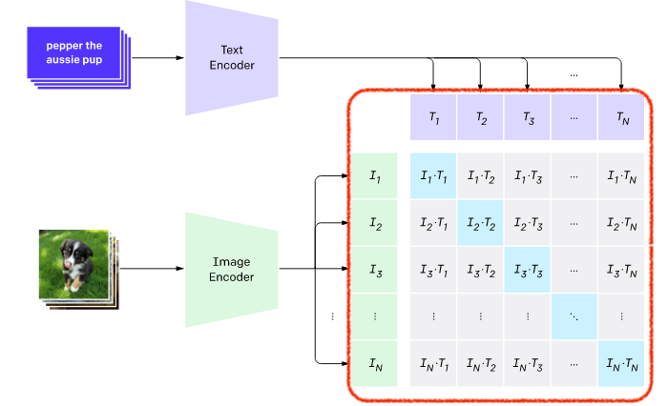















Key Idea Bi-Modal Learning with 3D CLIP
We develop a 3-dimensional (3D) soft contrastive learning method
3D similarity matrix is constructed by combining 2D spatial similarity matrices across time, thus extending the CLIP approach into a 3D fashion
Edge-
oriented TS
encoder
$$r_{1}$$
$$r_{2}$$
$$…$$
$$r_{N}$$
$N$ Regions: $ℛ=\{r_{1}, …, r_{N}\}$
Time
$$r_{1}$$
Node-
oriented
TS encoder
$$r_{2}$$
$$…$$
$$…$$
$$…$$
$$…$$
$$…$$
$$r_{N}$$
$$\left(N×N\right)×T$$
Similarity matrix, $t∈[1, 2,…, T]$
Previous Multi-Modal Contrastive Learning (CLIP)
Proposed Bi-Modal 3D Contrastive Learning
Notes:
As we thought about how to effectively integrate the two modalities semantically, we developed the idea from CLIP, which is a traditional multimodal contrastive learning technique.
In traditional CLIP, contrastive learning is performed by increasing the cosine similarity of image and text data with the same class.
Similarly, we first perform contrastive learning by increasing the 2D cosine similarity between the latent vectors of nodes corresponding to the same region of two modalities, and then add one more dimension as the time axis
to increase the similarity as time approaches.
두 가지 모달리티를 의미론적으로 어떻게 효과적으로 통합시킬까 고민하다가, 기존의 멀티모달 대조학습 기법을 이용한 CLIP에서부터 아이디어를 발전시켰습니다.
기존 CLIP은 같은 클래스를 가지는 이미지와 텍스트 데이터의 코사인 유사도를 높이는 방향으로 대조학습을 진행하게 됩니다.
마찬가지로 먼저 두 가지 모달리티의 같은 지역에 해당하는 노드의 latent vector간 2D 코사인 유사도를 높이는 방향으로 대조학습을 진행한 후에,
시간 축으로 하나의 차원을 더 추가하여, 시간이 근접할수록 유사도를 높이는 방향으로 대조학습을 수행합니다.

Slide 10



















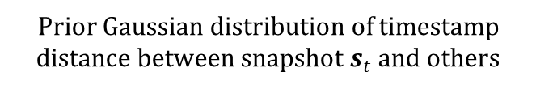
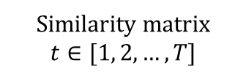



Overview of BINTS Framework
We propose a novel bi-modal learning for networked time series (BINTS) that uses soft contrastive learning to integrate both node features and interactions effectively
Edge-
oriented TS
encoder
Prior Gaussian distribution of timestamp distance between snapshot $s_{t}$ and others
$$…$$
Temporal axis
$N$ Regions: $ℛ=\{r_{1}, …, r_{N}\}$
$$r_{1}$$
$$r_{2}$$
$$r_{N}$$
$$S^{(r_{i}, r_{j})}$$
Time
$s_{t}$
$$…$$
$$r_{1}$$
$$…$$
Node-
oriented
TS encoder
Prediction loss
$$r_{2}$$
$$…$$
$$N×N$$
Temporal-level projection
$$…$$
$$…$$
$$…$$
$$…$$
$$Z^{(r_{i}, r_{j})}$$
Prediction model
$$r_{N}$$
Adjacency matrix
$z_{t}$
$$…$$
$$\left(N×N\right)×T$$
Representational similarity
Similarity matrix
$$t∈[1, 2,…, T]$$
Spatial
contrastive loss
Temporal contrastive loss
Notes:
Therefore, we proposed a framework named bi-modal learning for networked time series, BINTS, which effectively fuses the two modalities.
In this case, contrastive learning between 3D cubes of similarity between regions and cubes that replicate the adjacency matrix in 3D dimensions is called spatial contrastive learning,
and contrastive learning for snapshots in 2D dimensions at each point in time is called temporal contrastive learning with a gaussian distribution base so that the closer the time is, the closer the representation becomes.
Predictions are derived through a linear model that predicts the predicted target by region with the learned representation.
The predicted target is a combination of M, the dimension of node-oriented time-series, and 2N, the two dimensions of origin and destination of the target node's interactions with all other nodes.
따라서 bi-modal learning for networked time series, BINTS라는 이름의 프레임워크를 제안하였고 두 가지 모달리티를 효과적으로 융합하게 됩니다.
이 때, 같은 지역간 유사도 3d cube와 adjacency matrix를 3D차원으로 복제한 cube간 대조학습을 진행하는 것을 spatial contrastive learning이라고 하고,
이후 각 시점별 2D 차원의 스냅샷을 대상으로 gaussian 분포 베이스로 시간이 가까울수록 더 가까워질 수 있게 대조학습을 진행한 것을 temporal contrastive learning이라고 합니다.
이렇게 학습된 representation으로 지역별 예측 대상을 예측하는 linear모델을 거쳐 예측값을 도출하게 됩니다.
예측 대상은 노드 feature의 차원 M과, 타겟 노드와 다른 모든 노드 interaction의 origin, destination 두 가지 차원인 2N의 조합입니다.

Slide 11
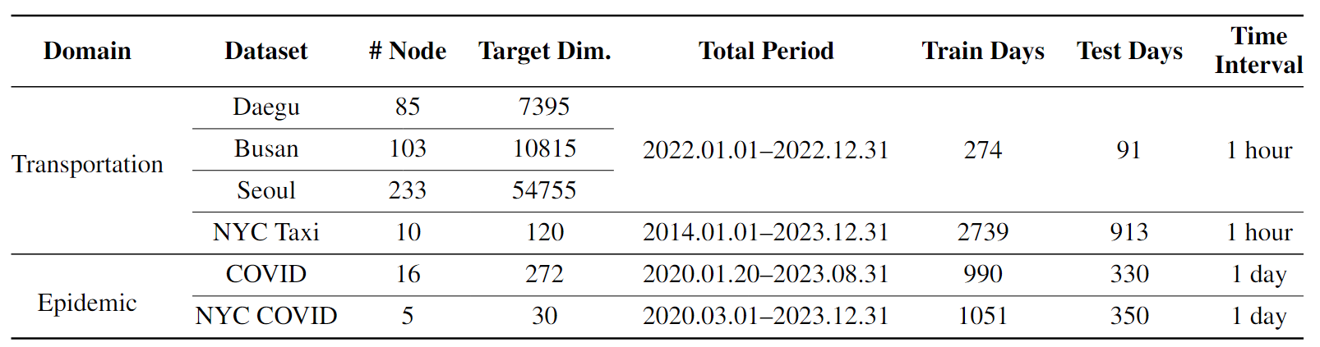
Experiment Settings
Dataset statistics and configurations
Baselines
Model
Linear-based | DLinear, Nlinear, TimeMixer
RNN-based | SegRNN
Transformer-based | Informer, Reformer, PatchTST, iTransformer
CNN-based | TimesNet
Graph-based | STGCN, MPNNLSTM, ST-SSL, GWNet, DSTAGNN, AutoST, TopoGCL
Notes:
The experiments were conducted using four traffic datasets and two coronavirus datasets that were directly integrated and processed.
Different types of comparison models were analyzed.
실험은 4가지의 교통 데이터셋과 2가지의 코로나 데이터를 직접 통합하고 가공하여 사용했습니다.
비교 모델로는 여러가지 타입에 대해서 비교분석 하였습니다.

Slide 12
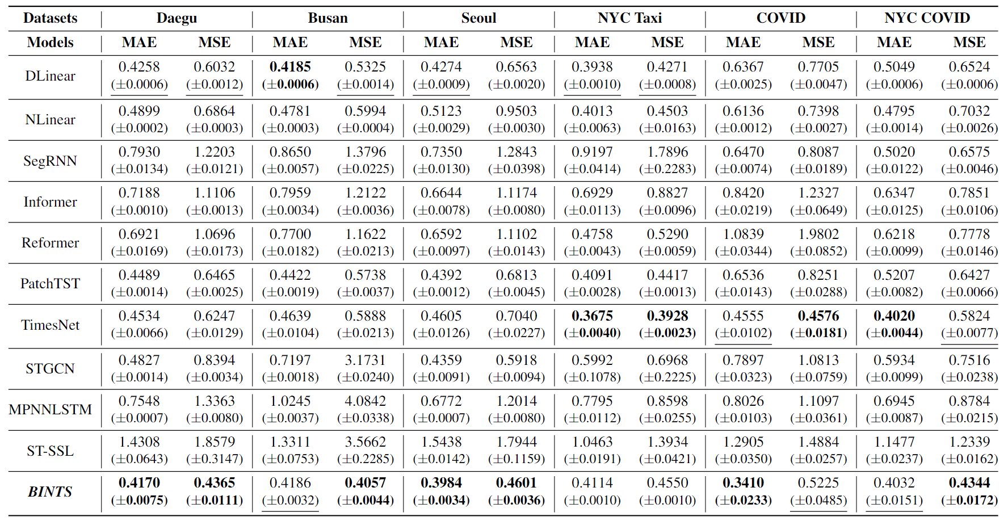
Overall Performance Comparison
Overall, BINTS achieves the lowest prediction errors across most datasets
The results demonstrate BINTS ability to integrate semantics by bi-modal learning
Notes:
The comparison models did not accept bimodality, so we treated the data from both modalities as simple time series data and increased the dimensionality to make it a single modality.
As a result, the proposed BINTS has an overall lower forecasting loss, which can be attributed to the semantic integration of the two modalities through bimodal learning.
비교 모델들은 바이모달리티를 받아들이는 부분이 없어 두 가지 모달리티의 데이터를 단순 시계열 데이터로 간주하고 차원을 늘려 single 모달리티로 만들어 사용했습니다.
결과적으로 제안한 BINTS가 전반적으로 낮은 forecasting loss를 가지며 이는 바이모달 학습을 통해 두 모달리티를 의미론적으로 통합시킨 결과라고 볼 수 있습니다.

Slide 13
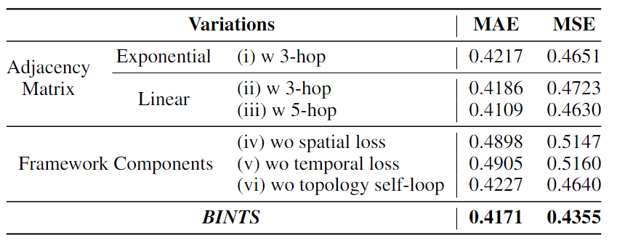
Ablation Studies
All main components are shown to be important, with the temporal contrastive learning component having the most outstanding effect
Overall, the complete framework, integrating all proposed components and adjacency configurations, achieves the best performance
Ablation studies results on Daegu dataset
with prediction length of 14 days
Notes:
Ablation study on a 14-day forecasting task on the Daegu dataset, showed that all major components of the BINTS framework were significant, with the time-contrast learning component performing the best.
Overall, the framework with all the necessary components for bimodal learning is the best performing.
대구 데이터셋의 14일치 예측 task에 대해 Ablation study 결과,
BINTS 프레임워크의 모든 주요 구성 요소가 중요한 것으로 나타났으며, 시간 대조 학습 구성 요소가 가장 뛰어난 효과를 보였음을 알 수 있었습니다.
전반적으로 바이모달러닝에 필요한 모든 구성요소가 포함된 전체 프레임워크가 최고의 성능을 보이고 있습니다.

Slide 14
Summary of BINTS
We contribute to the advancement of bi-modal learning in the context of human mobility analysis
We provide the comprehensive bi-modal dataset collection for mobility analysis
Extensive experiments on six real-world datasets from transportation and epidemic domains show that BINTS consistently outperforms the ten baselines in terms of MAE by up to 69.32% and MSE by up to 76.05%
Notes:
We contribute to the advancement of bi-modal learning in the context of human mobility analysis
We provide the comprehensive bi-modal dataset collection for mobility analysis
Extensive experiments on six real-world datasets from transportation and epidemic domains show that BINTS consistently outperforms the ten baselines in terms of MAE by up to 69.32% and MSE by up to 76.05%

Slide 15
Thank You
Notes:
This is the end of the presentation.
Thank you for listening.

Slide 16
Appendix

Slide 17

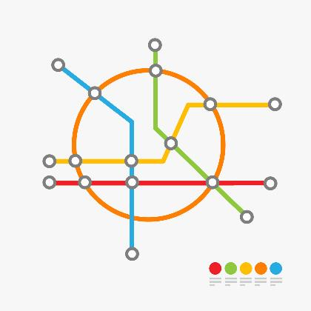
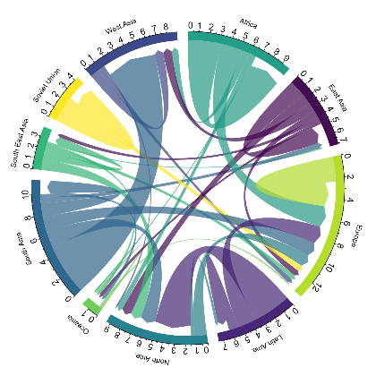
Geolocated Datasets for Human Mobility
Part 2
Human mobility patterns are captured as various graph-based datasets
  Nodes representing geographic locations
  Movements between these locations
Node feature
(location specific)
Static graph topology
(route map, adjacency matrix)
Origin-Destination
(movement between nodes)
Notes:
Human mobility를 분석해왔던 데이터들은 여러 가지가 있는데요, 그 중 세 가지를 소개해보도록 하겠습니다.
사람들의 이동패턴은 다양한 그래프 기반 데이터로 캡쳐됩니다.
지리적 위치를 나타내는 노드, 그리고 이 지역들 간 연결 정보인 edge,
이러한 위치 간의 이동을 나타내는 origin-destination데이터가 있습니다.

Slide 18
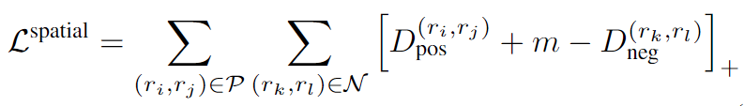
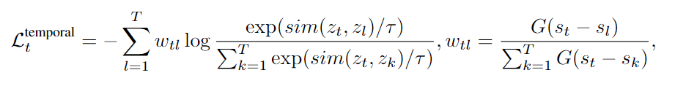


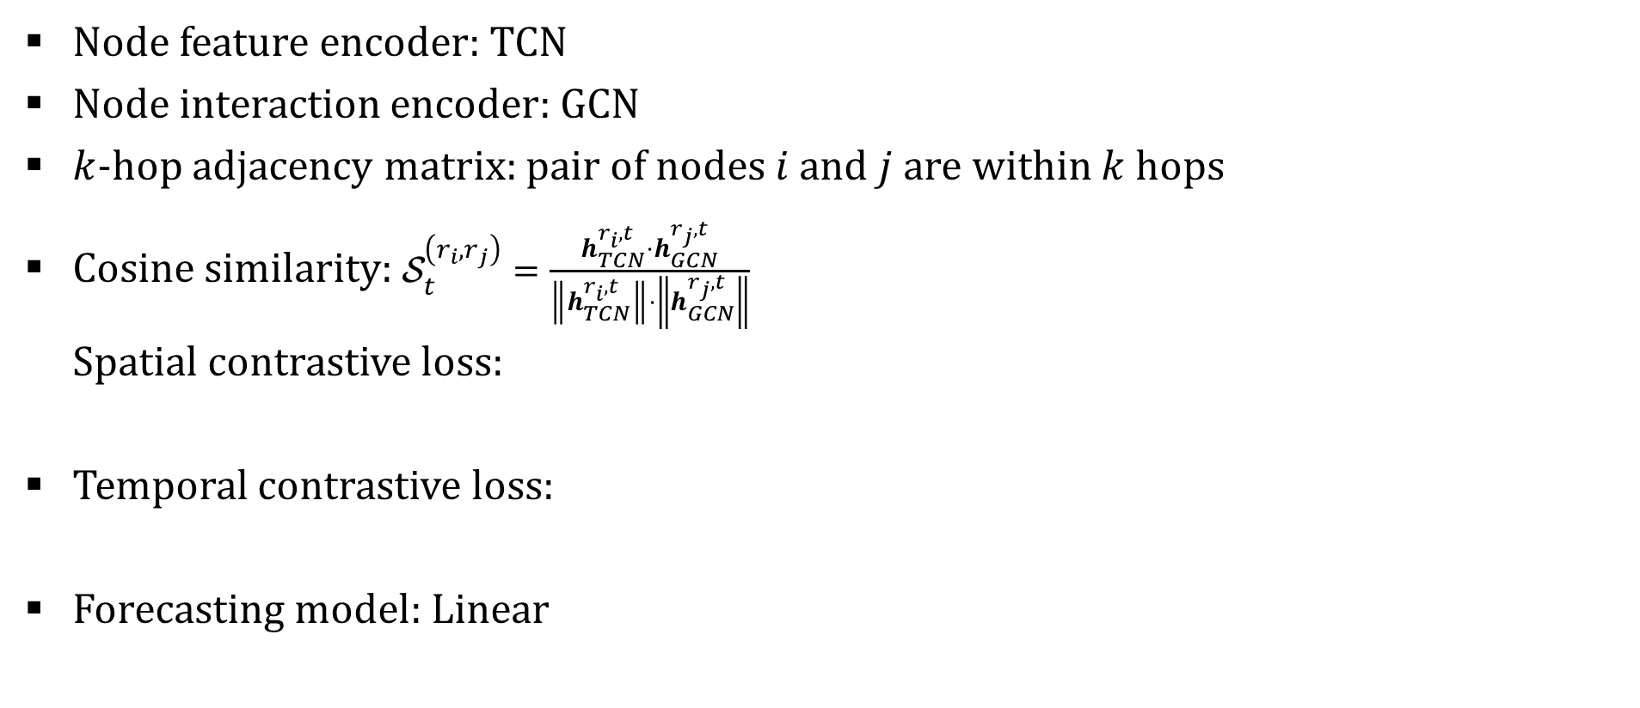


Details Methodology
Part 2
Forecasting Target
Node
Feature
$$⋅$$
Node
Interaction
$${\text{X}}_{t}^{r_{i}}$$
Node feature encoder: TCN
Node interaction encoder: GCN
$k$-hop adjacency matrix: pair of nodes $i$ and $j$ are within $k$ hops
Cosine similarity: ${\text{S}}_{t}^{\left(r_{i}, r_{j}\right)}=\frac{h_{TCN}^{r_{i}, t}⋅h_{GCN}^{r_{j}, t}}{\left\|h_{TCN}^{r_{i}, t}\right\|⋅\left\|h_{GCN}^{r_{j}, t}\right\|}$
Spatial contrastive loss:
Temporal contrastive loss:
Forecasting model: Linear
get on, get off
(M)
origin., destination.
(2N)
(margin ranking loss)
Given
Forecasting target
Notes:
예측 대상은 노드 feature의 차원 M과, 타겟 노드와 다른 모든 노드 interaction의 origin, destination 두 가지 차원인 2N의 조합입니다.
Node feature는 시계열이기 때문에 TCN모델, node interaction은 complete graph형태를 띄기 때문에 GCN모델, 그리고 static한 네트워크를 바탕으로 k-hop adjacency matrix를 활용하였습니다.
즉 단순히 연결상태 여부가 0, 1으로만 표현되어있는 원본 adjacency matrix가 아니라 k hop 내에 떨어진 지역까지 단계적으로 반영할 수 있는 k-hop based의 인접행렬을 만들었습니다.
그리고 먼저 spatial 대조 학습을 marginal ranking loss로 수행하였습니다. 멀리 떨어진 정도에 따라 latent vector가 가까워져야 하는 정도를 반영하여 대조학습을 수행하게 됩니다.
그 후에는 시간 축을 따라 정사각행렬의 representation을 가지고 Gaussian 분포 형태처럼 시간 축으로부터 가까울수록 유사도가 높게 하고, 멀어질수록 다르게 되도록 temporal 대조학습을 수행합니다.
대조학습을 마친 후에는 representation을 linear forecasing model을 통과시켜 미래 시점의 값들을 예측하게 됩니다.

